Slide 1

Искусство подготовки и проведения бизнес-презентации
Москва
20-21 марта
2012

Slide 2
Содержание
Что такое презентация?
Цели презентации
3. 5 признаков эффективной презентации
4. Что нужно планировать?
Структура презентации
Искусство публичного выступления
Работа с вопросами и возражениями
Подготовка слайдов и работа с ними
Практические задания

Slide 3
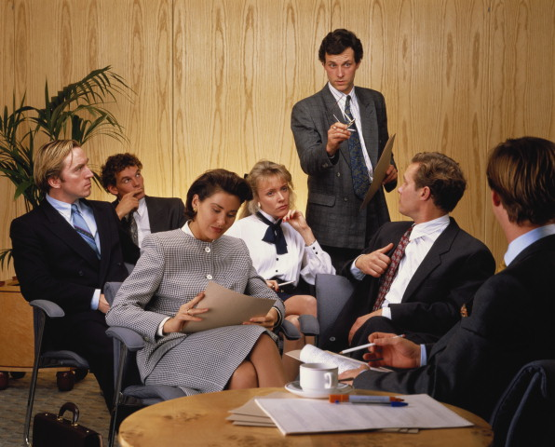
Что такое презентация?
Как для отдельных людей, так и для организаций успешная презентация - это профессиональный инструмент, помогающий добиваться желаемого результата
Notes:
До показа слайда: выясняю как работают с покупателями – задают вопросы или нет.
Ввожу определение «простой продажи» и показываю слайд.
Практическое задание: делю на 3 группы – пишут минусы и плюсы для первостольников и покупателей при «простой продаже»
Выписываю на флип-чарте варианты

Slide 4
Цели презентации
Цели
презентации
Личные
Корпоративные
Notes:
То же самое со «сложной продажей»
Переход к потребностям и необходимости их выяснять

Slide 5
5 признаков эффективной презентации
Увлекательность
Содержательность
Запоминаемость
Активизация
Сбалансированность
Notes:
До показа слайда: выясняю как работают с покупателями – задают вопросы или нет.
Ввожу определение «простой продажи» и показываю слайд.
Практическое задание: делю на 3 группы – пишут минусы и плюсы для первостольников и покупателей при «простой продаже»
Выписываю на флип-чарте варианты

Slide 6
Что нужно планировать
Ведущий
Аудитория
Место проведения
Временные рамки
Notes:
До показа слайда: выясняю как работают с покупателями – задают вопросы или нет.
Ввожу определение «простой продажи» и показываю слайд.
Практическое задание: делю на 3 группы – пишут минусы и плюсы для первостольников и покупателей при «простой продаже»
Выписываю на флип-чарте варианты

Slide 7

Что нужно планировать
Ведущий
Notes:
До показа слайда: выясняю как работают с покупателями – задают вопросы или нет.
Ввожу определение «простой продажи» и показываю слайд.
Практическое задание: делю на 3 группы – пишут минусы и плюсы для первостольников и покупателей при «простой продаже»
Выписываю на флип-чарте варианты

Slide 8
Что нужно планировать
Аудитория
Notes:
До показа слайда: выясняю как работают с покупателями – задают вопросы или нет.
Ввожу определение «простой продажи» и показываю слайд.
Практическое задание: делю на 3 группы – пишут минусы и плюсы для первостольников и покупателей при «простой продаже»
Выписываю на флип-чарте варианты

Slide 9
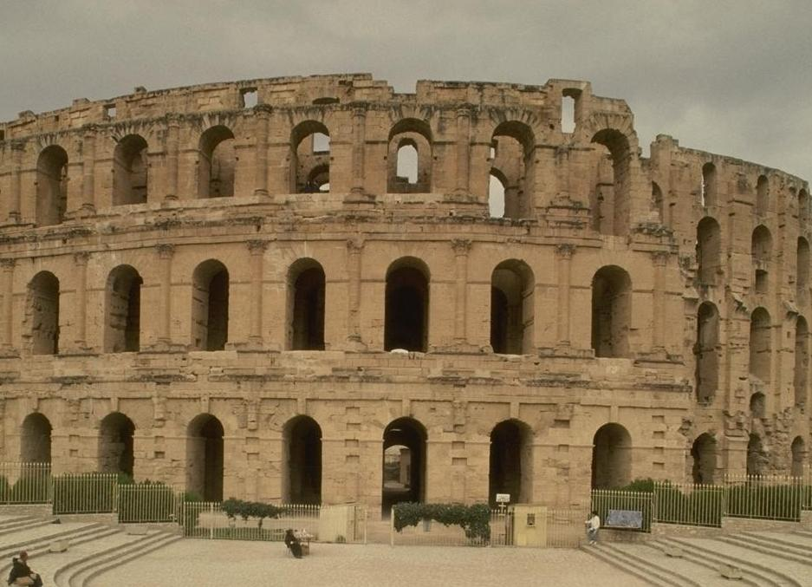
Что нужно планировать
Место проведения
Notes:
До показа слайда: выясняю как работают с покупателями – задают вопросы или нет.
Ввожу определение «простой продажи» и показываю слайд.
Практическое задание: делю на 3 группы – пишут минусы и плюсы для первостольников и покупателей при «простой продаже»
Выписываю на флип-чарте варианты

Slide 10
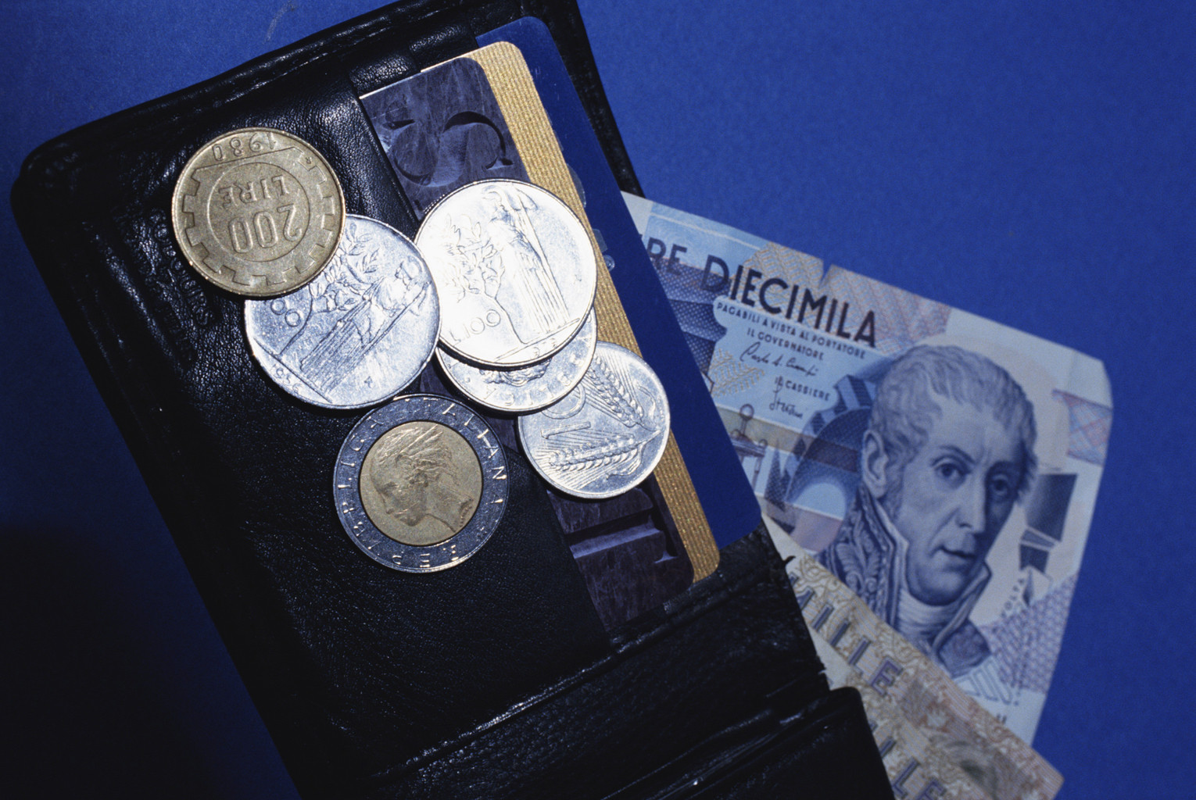
Что нужно планировать
Временные рамки
Notes:
До показа слайда: выясняю как работают с покупателями – задают вопросы или нет.
Ввожу определение «простой продажи» и показываю слайд.
Практическое задание: делю на 3 группы – пишут минусы и плюсы для первостольников и покупателей при «простой продаже»
Выписываю на флип-чарте варианты

Slide 11
Структура презентации
Преамбула
Введение
Основная часть
Заключение

Slide 12
Преамбула
Анекдот
Цитата
Определение
Статистические данные
Шокирующая фраза
Риторический вопрос
Аудиовизуальные средства

Slide 13
Введение
Формулировка целей и постановка задач
Мотивация
Правила

Slide 14
Основная часть
Ключевые пункты ( «правило трех» )
Переходы от одной части к другой
Промежуточные выводы

Slide 15
ВВЕДЕНИЕ
переход
Модуль 1
Задачи 6. Что не выполнено
Ресурсы 7. Почему
Действия 8. Как этого добиться
Результаты 9. План действий
5. Проблемы/Как решались 10. Резюме
переход
Модуль 2
Задачи 6. Что не выполнено
Ресурсы 7. Почему
Действия 8. Как этого добиться
Результаты 9. План действий
5. Проблемы/Как решались 10. Резюме
переход
Модуль 3
Задачи 6. Что не выполнено
Ресурсы 7. Почему
Действия 8. Как этого добиться
Результаты 9. План действий
5. Проблемы/Как решались 10. Резюме
переход
ЗАКЛЮЧЕНИЕ

Slide 16
Заключение
Еще раз о...:
Целях и задачах
Мотивации

Slide 17
Что мы узнали?

Slide 18
Искусство публичного выступления
Искусство
публичного
выступления
Вербальные
приемы
Невербальные
приемы
Notes:
То же самое со «сложной продажей»
Переход к потребностям и необходимости их выяснять

Slide 19
Искусство публичного выступления
Вербальные
приемы
Логичное повествование
Промежуточные итоги
Резюме
Слова-паразиты
Паузы
Темп
Громкость
Notes:
Рисую на флип-чарте алгоритм работы с возражениями ( 1. Позитивная подстройка, 2. Аргументация )
Опции аргументации: безопасность, действующее вещество, импортное производство, современные технологии, широкий спектр действия препарата, отсутствие побочных эффектов, дозировка, схема приема, экономичность в пересчете на количество приемов препарата
Практическое задание: в группах придумывают способы преодоления возражений на следующем слайде

Slide 20
Искусство публичного выступления
Работа с
вопросами и
возражениями
Сеанс «вопрос-ответ»
Во время презентации
После презентации
Notes:
Рисую на флип-чарте алгоритм работы с возражениями ( 1. Позитивная подстройка, 2. Аргументация )
Опции аргументации: безопасность, действующее вещество, импортное производство, современные технологии, широкий спектр действия препарата, отсутствие побочных эффектов, дозировка, схема приема, экономичность в пересчете на количество приемов препарата
Практическое задание: в группах придумывают способы преодоления возражений на следующем слайде

Slide 21
Искусство публичного выступления
Работа с
вопросами и
возражениями
Типы возможных вопросов
Простые
Сложные
Notes:
Рисую на флип-чарте алгоритм работы с возражениями ( 1. Позитивная подстройка, 2. Аргументация )
Опции аргументации: безопасность, действующее вещество, импортное производство, современные технологии, широкий спектр действия препарата, отсутствие побочных эффектов, дозировка, схема приема, экономичность в пересчете на количество приемов препарата
Практическое задание: в группах придумывают способы преодоления возражений на следующем слайде

Slide 22
Искусство публичного выступления
Работа с
вопросами и
возражениями
Работа с вопросами
Выслушать
Одобрить
  Ответить
  Переадресовать
  Вернуть
Notes:
Рисую на флип-чарте алгоритм работы с возражениями ( 1. Позитивная подстройка, 2. Аргументация )
Опции аргументации: безопасность, действующее вещество, импортное производство, современные технологии, широкий спектр действия препарата, отсутствие побочных эффектов, дозировка, схема приема, экономичность в пересчете на количество приемов препарата
Практическое задание: в группах придумывают способы преодоления возражений на следующем слайде

Slide 23
Искусство публичного выступления
Работа с
вопросами и
возражениями
Работа с возражениями
Техника «Согласие»
Техника «Возврат к проблеме»
Техника «Привлечение третьей стороны»
Notes:
Рисую на флип-чарте алгоритм работы с возражениями ( 1. Позитивная подстройка, 2. Аргументация )
Опции аргументации: безопасность, действующее вещество, импортное производство, современные технологии, широкий спектр действия препарата, отсутствие побочных эффектов, дозировка, схема приема, экономичность в пересчете на количество приемов препарата
Практическое задание: в группах придумывают способы преодоления возражений на следующем слайде

Slide 24
Искусство публичного выступления
Невербальные
приемы
Взгляд
Жесты
Перемещения
Notes:
Рисую на флип-чарте алгоритм работы с возражениями ( 1. Позитивная подстройка, 2. Аргументация )
Опции аргументации: безопасность, действующее вещество, импортное производство, современные технологии, широкий спектр действия препарата, отсутствие побочных эффектов, дозировка, схема приема, экономичность в пересчете на количество приемов препарата
Практическое задание: в группах придумывают способы преодоления возражений на следующем слайде

Slide 25
Подготовка слайдов и работа с ними
  Заголовки
  Графики/Таблицы
  Шрифт
  Правила работы со слайдами
Notes:
Рисую на флип-чарте алгоритм работы с возражениями ( 1. Позитивная подстройка, 2. Аргументация )
Опции аргументации: безопасность, действующее вещество, импортное производство, современные технологии, широкий спектр действия препарата, отсутствие побочных эффектов, дозировка, схема приема, экономичность в пересчете на количество приемов препарата
Практическое задание: в группах придумывают способы преодоления возражений на следующем слайде

Slide 26
Что мы узнали?

